Slide 1

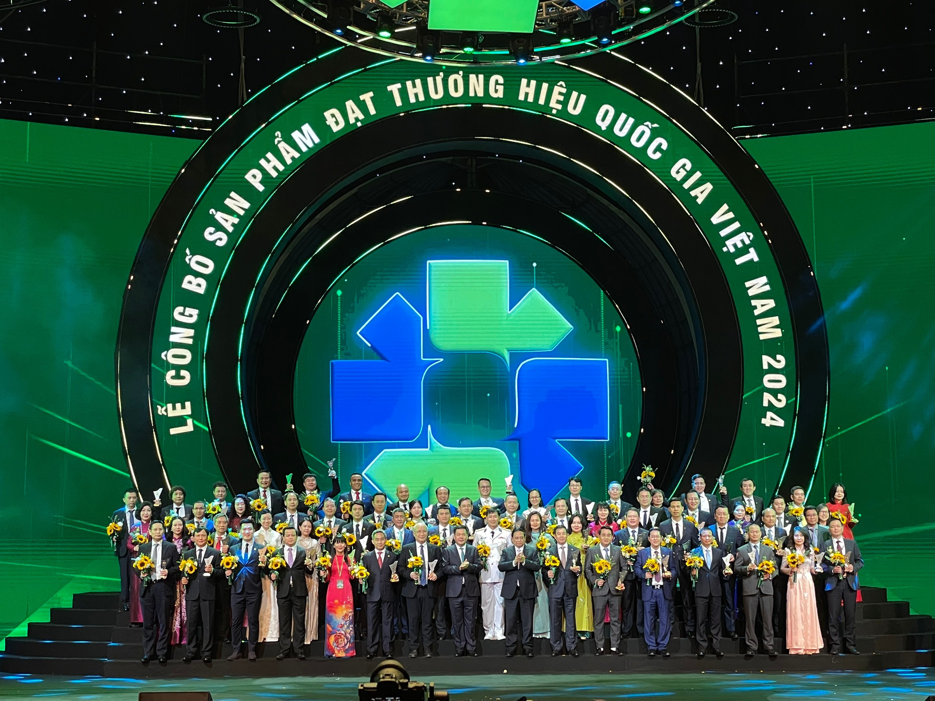

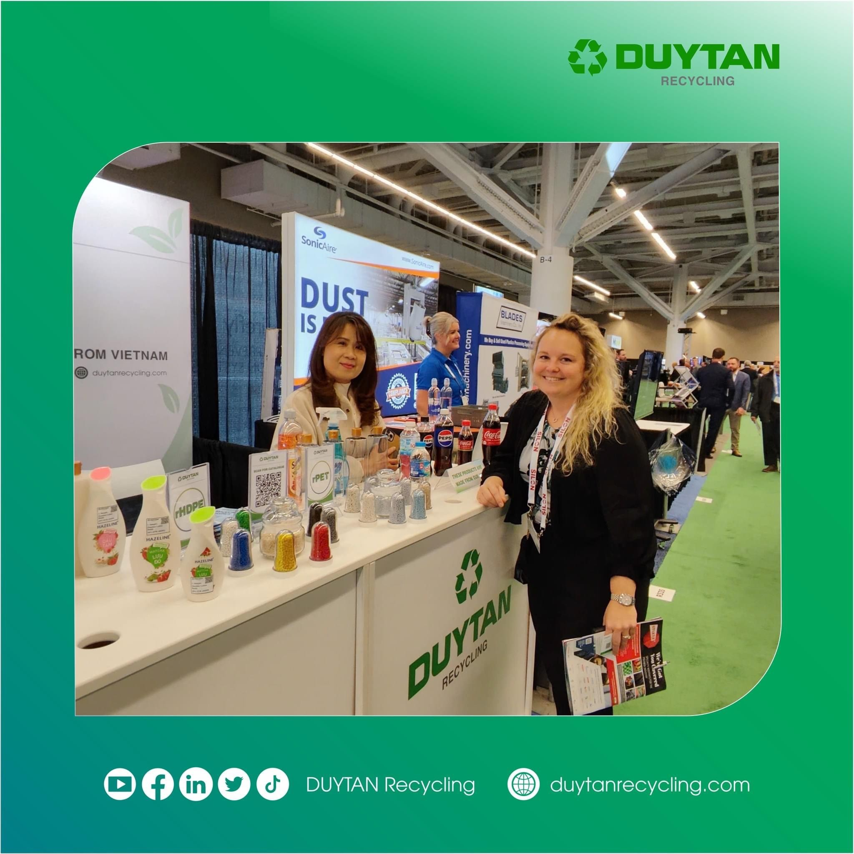

I. TỔNG QUAN CÔNG TY
I. TỔNG QUAN CÔNG TY
11. Các hoạt động – sự kiện công ty
7. Các hoạt động – sự kiện công ty

Slide 2
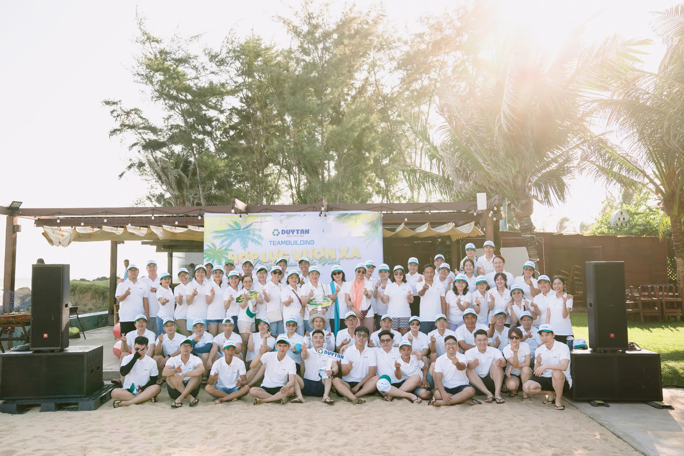
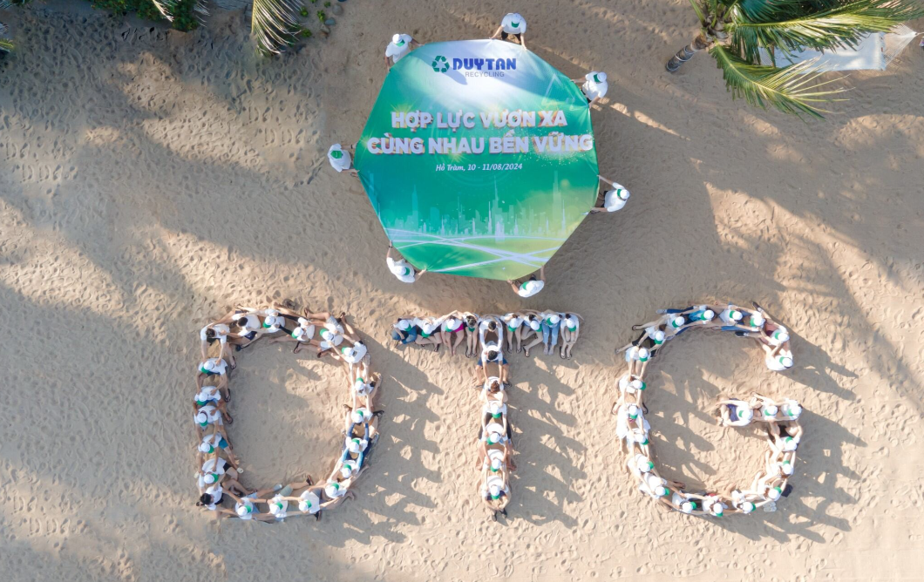
I. TỔNG QUAN CÔNG TY
I. TỔNG QUAN CÔNG TY
11. Các hoạt động – sự kiện công ty
7. Các hoạt động – sự kiện công ty
Team Building

